Slide 1
“DIPLOMADO EN PREVENCIÓN DE LAVADO DE DINERO Y ACTIVOS”
Lic. víctor Antonio Sánchez molina

Slide 2
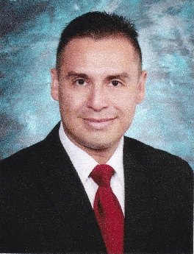
ACERCA DEL PONENTE
Licenciado en Contaduría Pública, graduado de la Universidad Tecnológica de El Salvador.
Pre-especialidad en Auditoría Financiera y Fiscal.
Contador con Número de Registro CVPCPA N° 1353.
Auditor con Número de Registro CVPCPA N° 5658.
Auditor Interno N° 1987491 del Instituto de Auditoría Interna de El Salvador (IAI).
Contador, Auditor Financiero, Auditor Fiscal y Auditor Forense.
Consultoría y/o Asesoría Financiera, Mercantil, Fiscal y Laboral.
Representante Legal de Contadores, Auditores & Asociados, S.A. de C.V. (CONAUDI, S.A. DE C.V.)

Slide 3
TEMÁTICA A DESARROLLAR:
GENERALIDADES DEL LAVADO DE DINERO Y ACTIVOS.
TIPOLOGÍAS DEL LAVADO DE DINERO Y DE ACTIVOS.
ANTECEDENTES SOBRE LA LEY CONTRA EL LAVADO DE DINERO Y DE ACTIVOS (DECRETO 498).
ANTECEDENTES Y GENERALIDADES SOBRE EL INSTRUCTIVO DE LA UNIDAD DE INVESTIGACIÓN FINANCIERA PARA LA PREVENCIÓN DEL LAVADO DE DINERO Y DE ACTIVOS.
NUEVA REFORMA AL INSTRUCTIVO DE LA UIF ACUERDO N° 476 - FECHA 05 DE SEPTIEMBRE DE 2023.

Slide 4
GENERALIDADES DEL LAVADO DE DINERO Y ACTIVOS

Slide 5
¿PORQUÉ ES IMPORTANTE CONOCER SOBRE LA PREVENCIÓN DEL LAVADO DE DINERO Y DE ACTIVOS?
EL RIESGO DE LAVADO DE DINERO Y DE ACTIVOS GENERALMENTE ES DERIVADO DE DELITOS COMPLEJOS Y BUSCA LOS MEDIOS PARA QUE LAS GANANCIAS ILEGALES GENERADAS POR EL CRIMEN ORGANIZADO SE INTRODUZCAN EN LA ECONOMIA REAL DE UN PAÍS Y ASI BORRAR EL RASTRO DE LOS CRIMENES REALIZADOS, CREANDO PARA ELLO REDES DE TRANSACCIONES EN LAS CUALES PUEDEN VERSE INVOLUCRADAS PERSONAS, ENTIDADES PRIVADAS E INCLUSIVE INSTITUCIONES PÚBLICAS.
EXISTEN ESFUERZOS INTERNACIONALES PARA COMBATIR EL DELITO DE LAVADO DE DINERO Y ACTIVOS, ASI COMO EL FINANCIAMIENTO AL TERRORISMO Y EN LA ACTUALIDAD EL FINANCIAMIENTO A LA PROLIFERACIÓN DE ARMAS DE DESTRUCCION MASIVA, A TRAVÉS DE DIFERENTES MECANISMOS COMO TRATADOS Y ORGANISMOS QUE VELAN POR SU CUMPLIMIENTO.

Slide 6
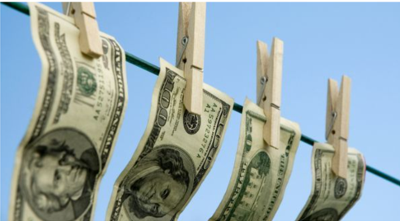
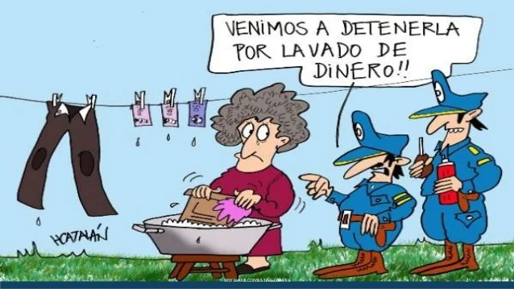
EN EL CASO DE EL SALVADOR, SE CUENTA CON UN MARCO REGULATORIO PARA LA PREVENCION DE LOS REFERIDOS DELITOS, EL CUAL ES DE OBLIGATORIO CUMPLIMIENTO PARA LOS SUJETOS OBLIGADOS POR LO QUE ES NECESARIO CONTINUAR REALIZANDO ESFUERZOS PARA CONCINETIZAR Y DIFUNDIR LA IMPORTANCIA DE LA PREVENCION DE LOS RIESGOS DE LDA/FT/FPADM; ASIMISMO, AMPLIAR SOBRE LOS NUEVOS CAMBIOS REGULATORIOS EN LA MATERIA A PARTIR DEL NUEVO INSTRUCTIVO DE LA UIF Y LAS NORMAS APLICABLES.

Slide 7
EL PRINCIPAL OBJETIVO DE ESTE DIPLOMADO ES QUE LOS PARTICIPANTES CONOZCAN Y REFUERCEN SUS CONOCIMIENTOS RELACIONADOS CON LOS ASPECTOS GENERALES DE LA GESTION DE LAVADO DE DINERO Y ACTIVOS, FINANCIAMIENTO DEL TERRORISMO Y LA FINANCIACION DE LA PROLIFERACION DE ARMAS DE DESTRUCCIÓN MASIVA; ASI COMO LOS DIFERENTES ESTANDARES INTERNACIONALES Y LEGISLACION NACIONAL QUE DEBEN IMPLEMENTARSE Y LA IMPORTANCIA DE SU APLICACIÓN PRACTICA EN EL DESARROLLO DE LAS LABORES DIARIAS DE TODOS LOS SUJETOS OBLIGADOS.
ADEMAS, SE BUSCA ENFATIZAR EN LA IMPORTANCIA DE LA IMPLEMENTACION DEL ENFOQUE BASADO EN RIESGOS, EN LA GESTION DEL RIESGO DE LDA/FT/FPADM PARA LOGRAR UNA MITIGACIÓN EFECTIVA Y PROMOVER LA GENERACION DE UNA CULTURA DE CUMPLIMIENTO EN LA PREVENCIÓN.

Slide 8
OBJETIVO GENERAL:
ADQUIRIR CONOCIMIENTO GENERAL Y ESPECIFICO DE LOS RIESGOS DE LAVADO DE DINERO Y DE ACTIVOS, FINANCIACION AL TERRORISMO Y FINANCIACION A LA PROLIFERACION DE ARMAS DE DESTRUCCION MASIVA (LDA/FT/FPADM); BAJO UN ENFOQUE BASADO EN REISGO, CONSIDERANDO LA LEGISLACION VIGENTE EN EL SALVADOR Y EL COMO AFECTA NUESTROS NEGOCIOS DE EMPRENDIMIENTOS.
OBJETIVOS ESPECÍFICOS:
CONOCER LOS CONCEPTOS BASICOS Y GENERALIDADES DEL LAVADO DE DINERO Y DE ACTIVOS (LDA), LA FINANCIACION AL TERRORISMO (FT) Y FINANCIACION A LA PROLIFERACION DE ARMAS DE DESTRUCCION MASIVA (FPADM), LA LEGISLACION NACIONAL Y LOS ESTANDARES INTERNACIONALES APLICABLES.

Slide 9
OBJETIVOS ESPECÍFICOS:
IDENTIFICAR LOS ELEMENTOS A CONSIDERAR PARA LA APLICACIÓN DE UN ENFOQUE BASADO EN RIESGO, ESTABLECIENDO SU CONCEPTUALIZACION, DETERMINACION DEL RIESGO INHERENTE Y LAS METODOLOGIAS DE GESTION DE RIESGO APLICABLE PARA LA PREVENCIÓN DEL LAVADO DE DINERO Y DE ACTIVOS.
CONOCER Y COMPRENDER LAS DISPOSICIONES LEGALES DE LA NORMATIVA VIGENTE EN EL SALVADOR, APLICABLES A LOS SUJETOS OBLIGADOS , RELACIONADOS CON LA RESPONSABILIDAD, DETERMINACION, ANALISIS Y REPORTE DE OPERACIONES SOSPECHOSAS.

Slide 11
¿QUE ES LAVADO DE DINERO?
“EL LAVADO DE DINERO O BLANQUEO DE CAPITALES, SE COMPONE DE AQUELLOS PROCEDIIMIENTOS Y MECANISMOS ENCARGADOS D EADQUIRIR Y OCULTAR ACTIVOS DE ORIGEN DELICTIVO PARA INTRODUCIRLOS EN EL MERCADO DANDOLES APARIENCIA DE LEGALIDAD.” .
ES UN PROCESO POR EL CUAL SE BORRA EL RASTRO ILICITO DE LOS BIENES (TANTO DINERO EN EFECTIVO, COMO CUALQUIER OTRO TIPO DE ACTIVOS), QUE SE HAN INTEGRADO EN EL SISTEMA ECONOMICO CON UNA APARIENCIA DE LEGITIMIDAD. ES IMPORTANTE TENER EN CUENTA QUE EL BLANQUEO DE CAPITALES NO DEBE CONFUNDIRSE CON EL FRAUDE FISCAL (INCUMPLIMIENTO DE OBLIGACIONES TRIBUTARIAS).

Slide 12
¿QUE ES LAVADO DE DINERO?
EL CONCEPTO DE LAVADO DE DINERO SURGE DURANTE LOS AÑOS 20 EN ESTADOS UNIDOS CUANDO ALGUNOS MAFIOSOS UTILIZARON LAVANDERÍAS PARA LEGITIMAR LOS BENEFICIOS OBTENIDOS EN SUS NEGOCIOS CRIMINALES. EL TÉRMINO LAVADO DE DINERO ES DESDE ENTONCES EL UTILIZADO OFICIALMENTE EN INGLÉS, MONEY LAUNDERING. POR ESO LOS DEPARTAMENTOS DE LA LUCHA ANTI-BLANQUEO EN INGLÉS SE CONOCEN COMO ANTI-MONEY LAUNDERING (AML). EN ESPAÑOL OFICIALMENTE SE SUELE UTILIZAR MÁS EL CONCEPTO DE BLANQUEO DE CAPITALES, AUNQUE CADA VEZ ES MÁS COMÚN DENOMINARLO LAVADO DE DINERO.

Slide 13
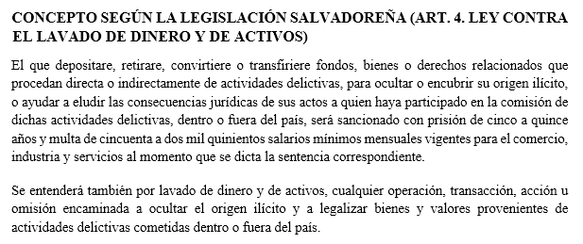

Slide 14
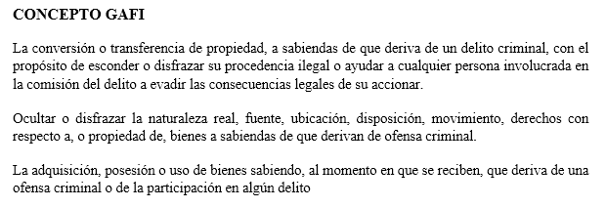

Slide 15
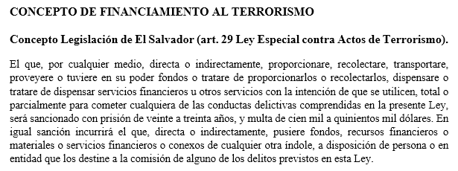

Slide 18
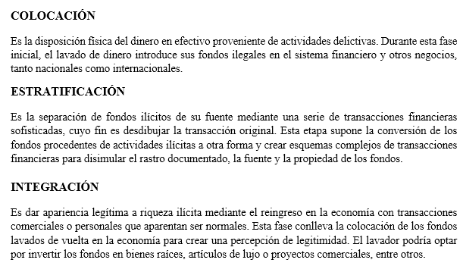

Slide 22
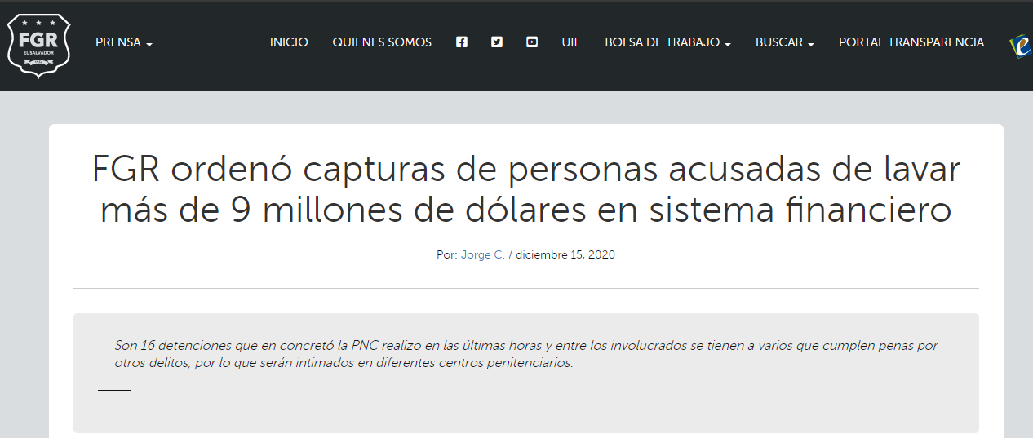

Slide 23
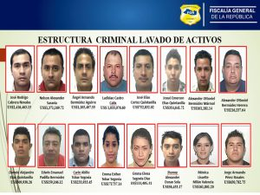

Slide 25
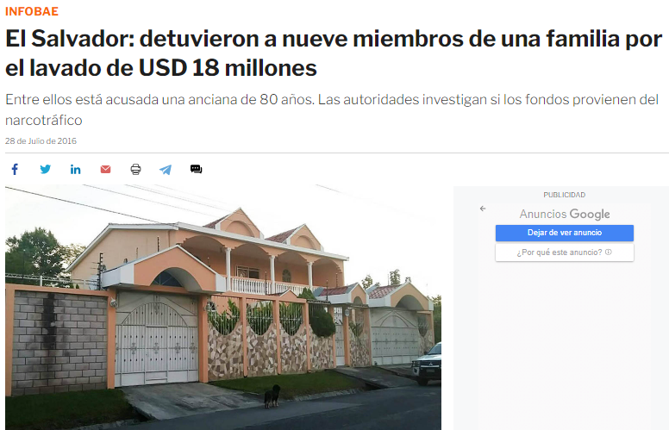

Slide 26
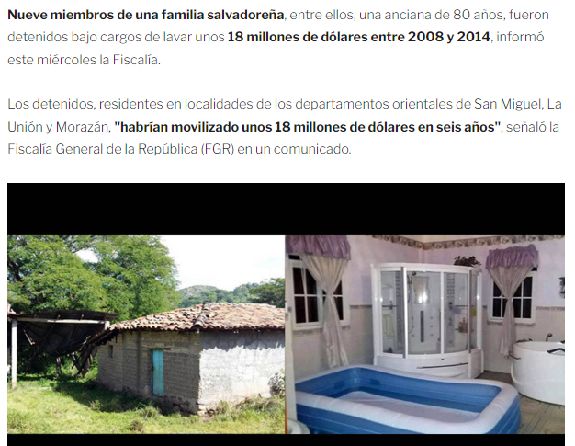

Slide 27
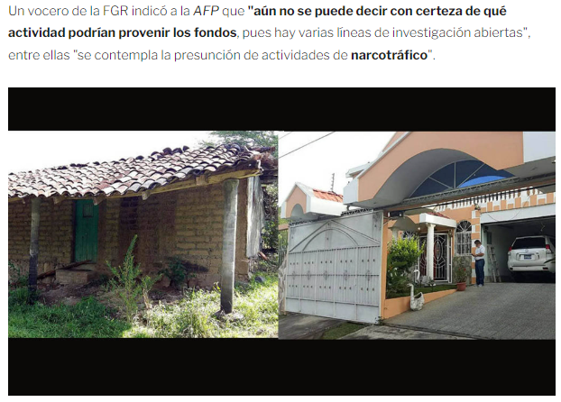

Slide 28
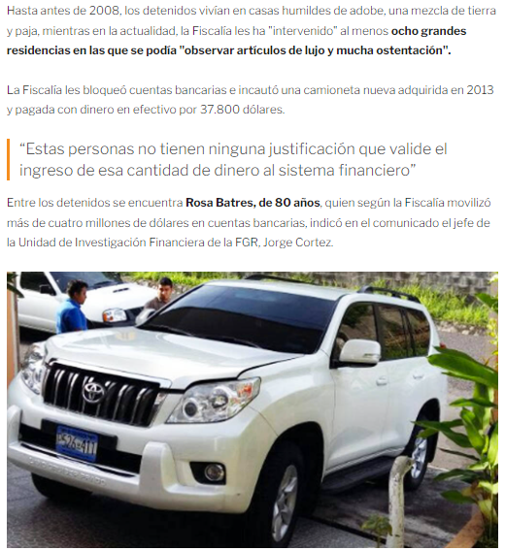

Slide 29
TIPOLOGÍAS DEL LAVADO DE DINERO Y ACTIVOS

Slide 31
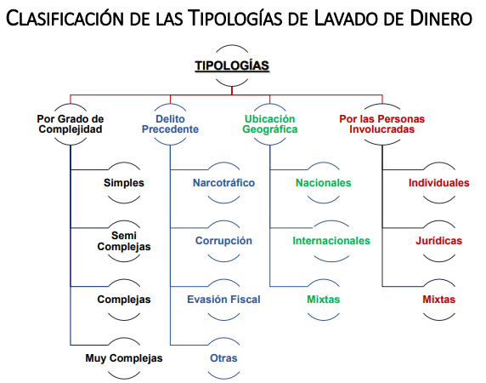

Slide 34
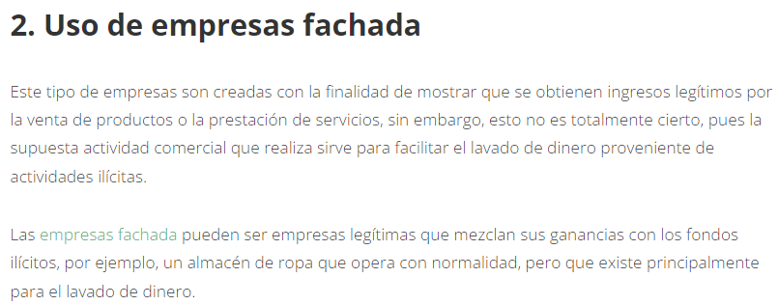

Slide 35
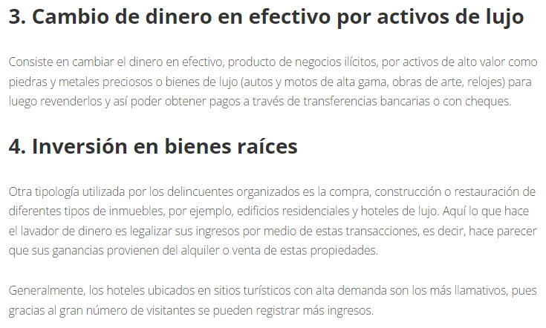

Slide 36
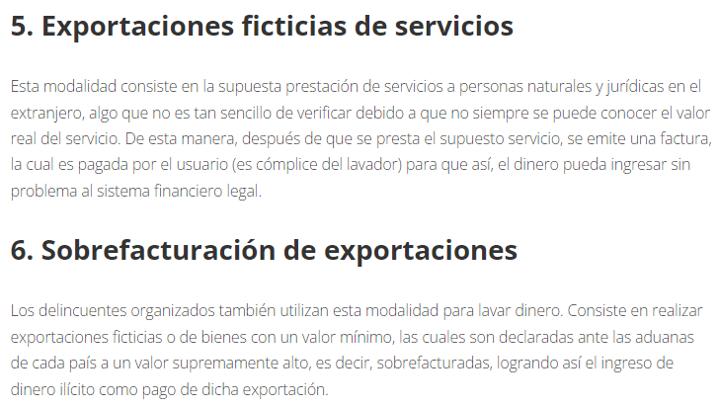

Slide 37
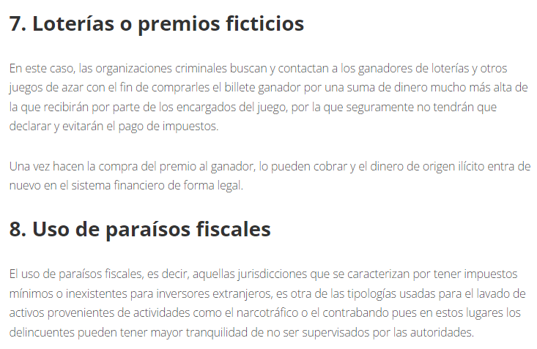

Slide 38
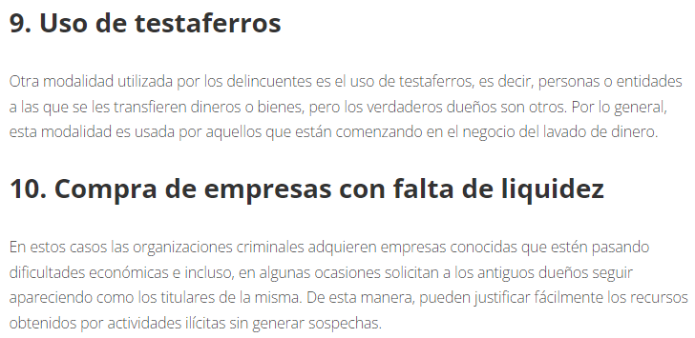

Slide 39
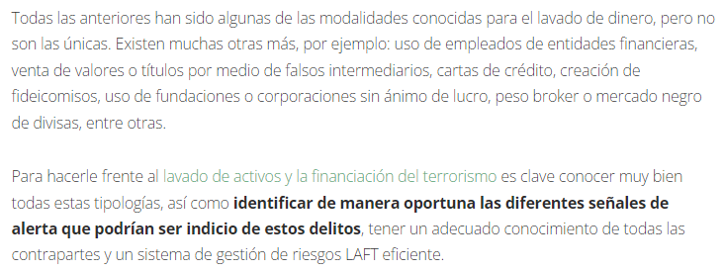

Slide 40
ANTECEDENTES SOBRE LA LEY CONTRA EL LAVADO DE DINERO Y DE ACTIVOS (DECRETO 498)

Slide 42
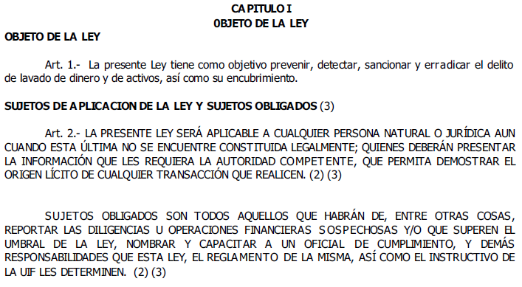

Slide 44
EJEMPLOS DE ENTES REGULADORES:
SUPERINTENDENCIA DEL SISTEMA FINANCIERO (BANCOS).
SUPERINTENDENCIA DE OBLIGACIONES MERCANTILES (EMPRESAS).
SUPERINTENDENCIA DE COMPETENCIA (LIBRE COMPETENCIA)
MINISTERIO DE GOBERNACIÓN (ONG´S).

Slide 46
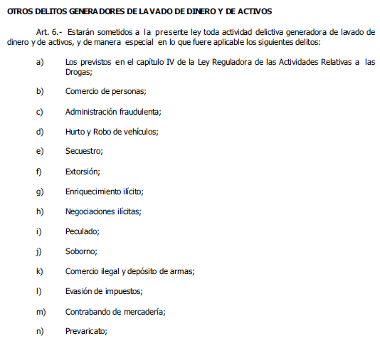

Slide 47
¿QUE ES ADMINISTRACIÓN FRAUDULENTA?
LA PERSONA QUE COMETE ADMINISTRACION FRAUDULENTA ES AQUELLA QUE TIENE EL CARGO DE MANEJAR UN PATRIMONIO AJENO. LA ADMINISTRACION FRAUDULENTA, COMO TAL; ESTA EN EL AMBITO DEL DOLO, DE LA INTENCION DE CAUSAR UN PERJUICIO O DAÑO HACIA UNA PERSONA.
SE ENCUENTRA REGULADO EN EL ARTÍCULO 218 DEL CÓDIGO PENAL: «EL QUE TENIENDO A SU CARGO EL MANEJO, LA ADMINISTRACIÓN O EL CUIDADO DE BIENES AJENOS, PERJUDICARE A SU TITULAR ALTERANDO EN SUS CUENTAS LOS PRECIOS O CONDICIONES DE LOS CONTRATOS, SUPONIENDO OPERACIONES O GASTOS, AUMENTANDO LOS QUE HUBIERE HECHO, OCULTANDO O RETENIENDO VALORES O EMPLEÁNDOLOS INDEBIDAMENTE.

Slide 48
¿QUE ES LA EVACION DE IMPUESTOS?
LA EVASION DE IMPUESTOS ES UNA PRACTICA MUY DISTINTA A LA ELUSION DE IMPUESTOS DONDE POR MEDIOS LEGALES SE REALIZAN ACCIONES DIRIGIDAS A PAGAR MENOS IMPUESTOS. EN EL CASO DE LA EVASION DE IMPUESTOS, ES UN DELITO DEFINIDO POR LOS EXPERTOS EN MATERIA TRIBUTARIA COMO UNA FIGURA JURIDICA QUE DE FORMA VOLUNTARIA NO PAGA O SE NIEGA A PAGAR EL IMPUESTO DETERMINADO.

Slide 49
Obligatoriedad y responsabilidad a capacitarse en temas de prevención de lavado de dinero:

Slide 51
Los detenidos en vías de investigación no pueden solicitar medidas sustitutivas a la detención:

Slide 52
ANTECEDENTES Y GENERALIDADES SOBRE EL INSTRUCTIVO DE LA UNIDAD DE INVESTIGACION FINANCIERA (UIF) PARA LA PREVENCION DEL LAVADO DE DINERO Y DE ACTIVOS (ACUERDO N° 380)

Slide 53
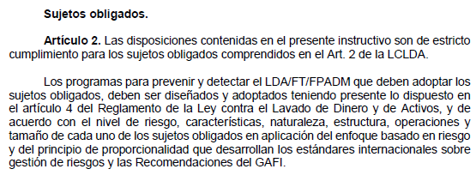

Slide 56
INGRESAR: WWW.UIF.GOB.SV

Slide 57
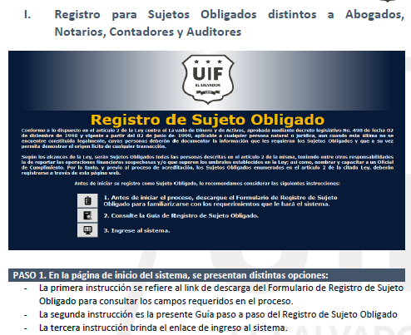

Slide 59
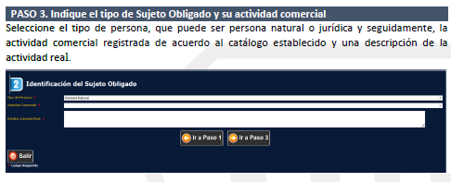

Slide 61
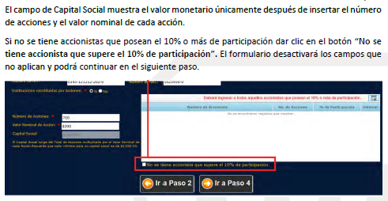

Slide 62
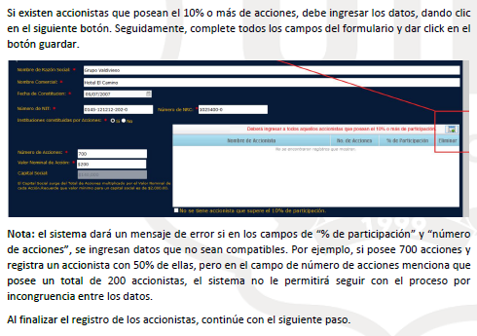

Slide 63
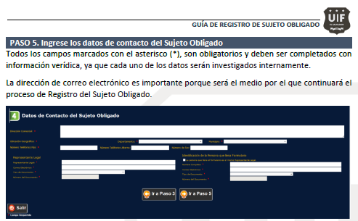

Slide 64
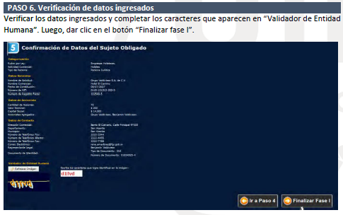

Slide 66
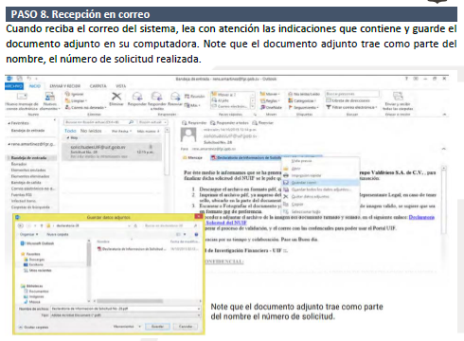

Slide 67
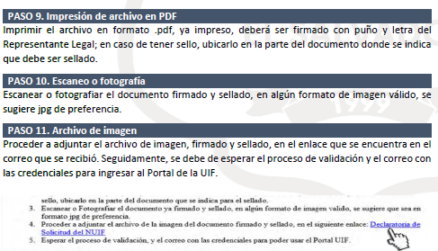

Slide 68
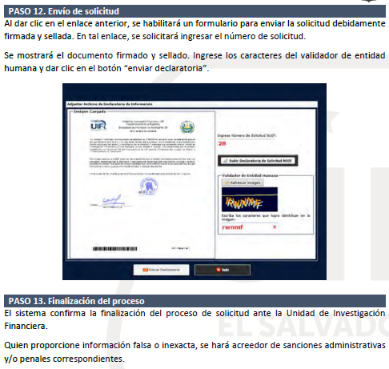

Slide 69
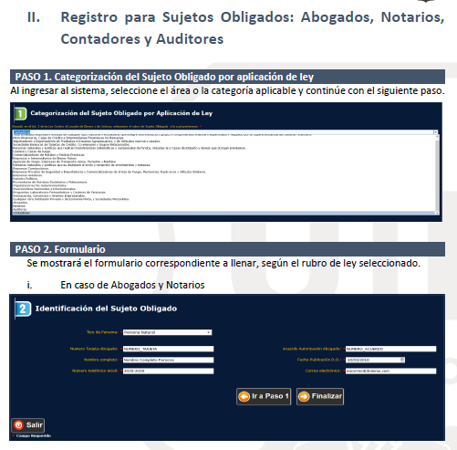

Slide 70
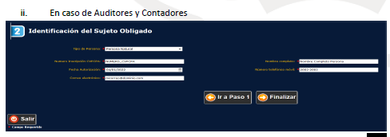

Slide 71
Requisitos para registrar encargado de cumplimiento – unidad de Investigación financiera (uif).

Slide 72
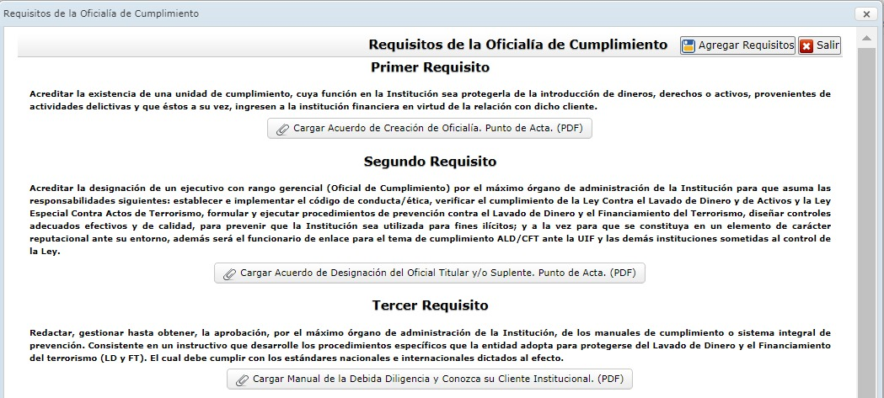

Slide 73
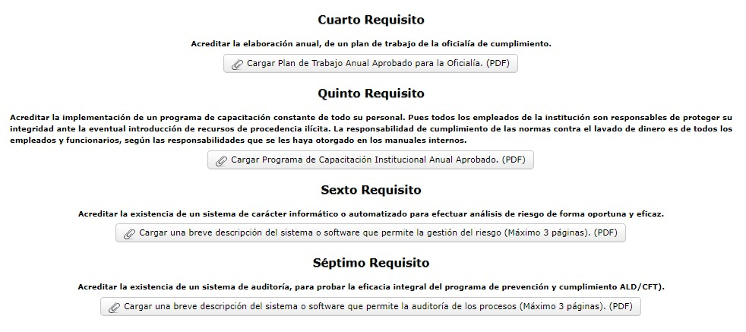

Slide 74
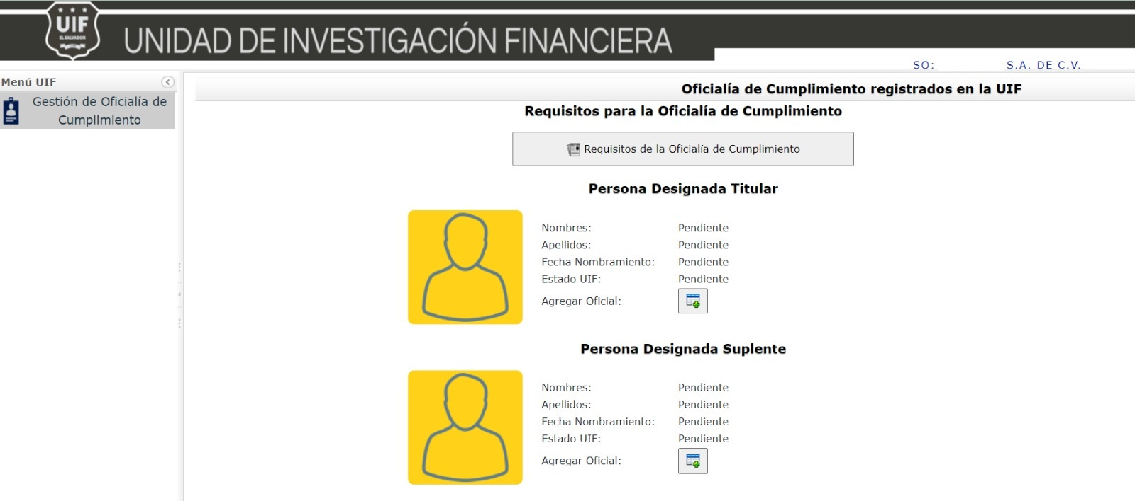

Slide 75
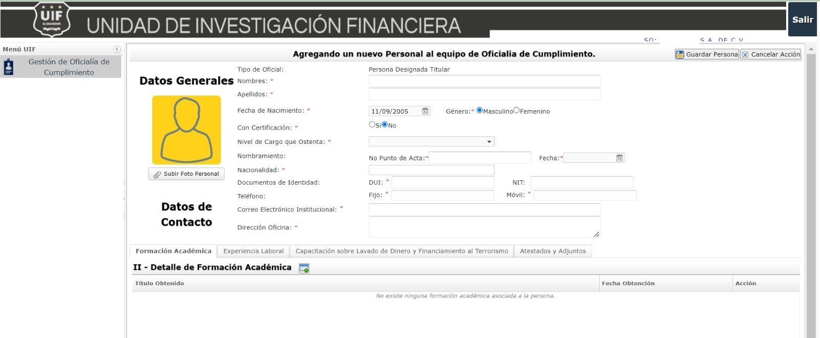

Slide 77
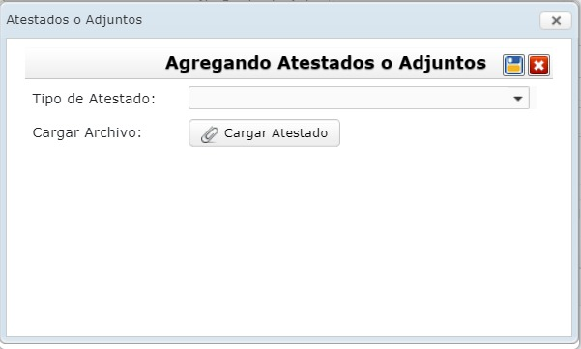

Slide 78
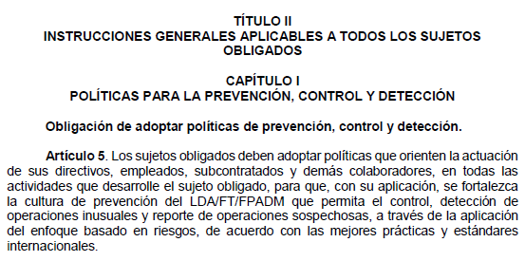

Slide 81
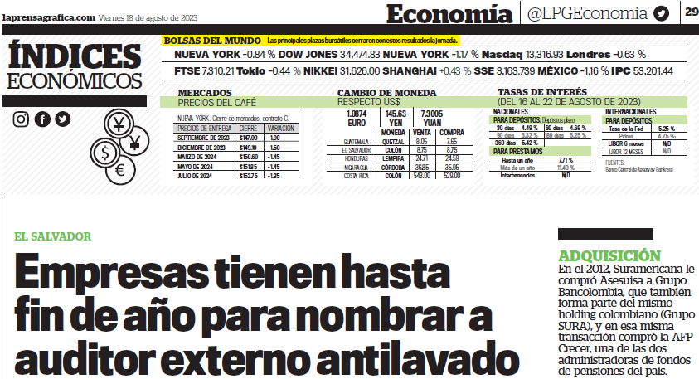

Slide 82
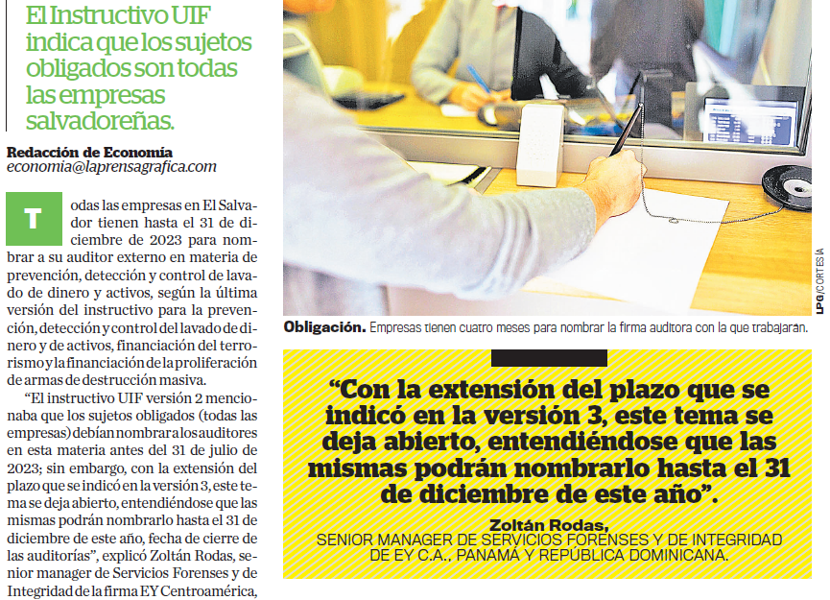

Slide 84
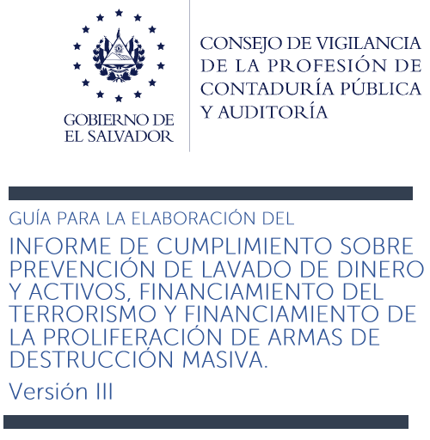

Slide 90
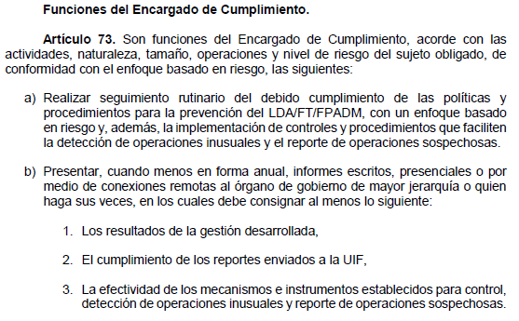

Slide 92
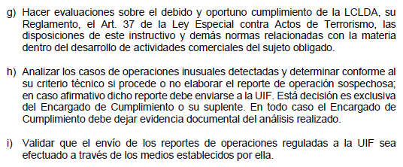

Slide 93
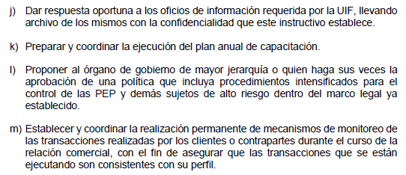

Slide 94
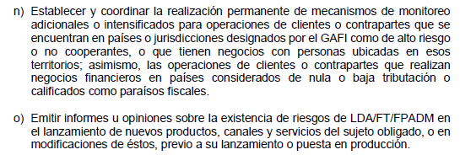

Slide 95
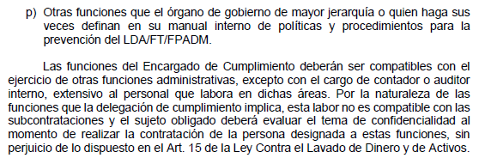

Slide 96
NUEVA REFORMA AL INSTRUCTIVO DE LA UIF acuerdo N° 476 - FECHA 05 SEPTiembre de 2023

Slide 97
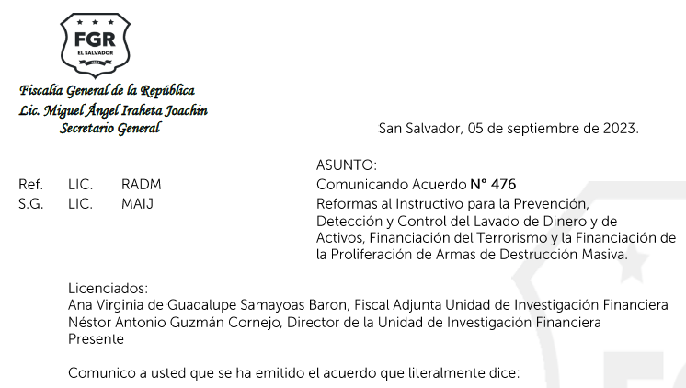

Slide 98
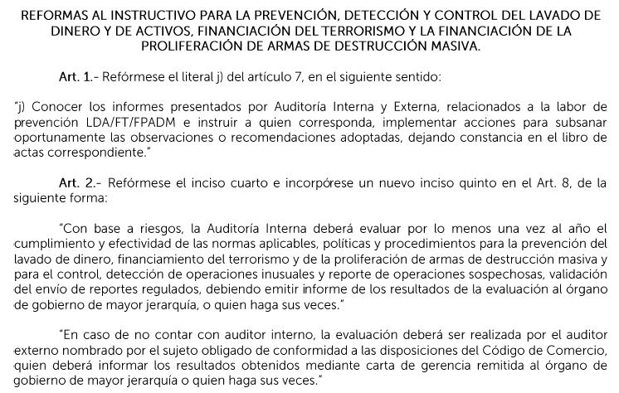

Slide 107
GRACIAS!!!
CONTACTO: LIC. VÍCTOR SÁNCHEZ
CORREO: CONAUDI.SV@GMAIL.COM
TEL. OFICINA 2279-8224 Y MÓVIL 6029-7806

